Slide 1
Bases de datos
Clase 9: De Algebra relacional a SQL
Parte II
Leonardo Bravo Illanes
Escuela de Informática y Telecomunicaciones
Universidad Diego Portales

Slide 2

Anteriormente en BDD

Slide 3

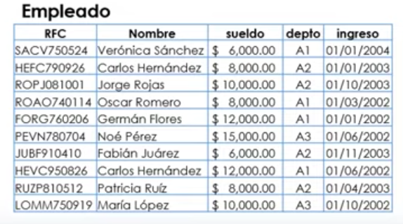
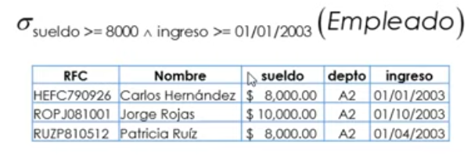
Algebra Relacional – Selección
(Relación)
Condición
Condición: Expresión con operadores >,< , >=, <=, &&, ||
Relación: Entidad
Ejemplo:
Buscar empleados con sueldos sobre 8000 y que trabajan en la empresa desde el primero de enero del 2003

Slide 4
Algebra Relacional – Selección al SQL
SELECT *
FROM Empleado
WHERE sueldo >= 8000
AND ingreso >= ‘2003-01-10’

Slide 5

Algebra Relacional – Part II

Slide 6

Proyección
(Relación)
Lista de Atributos
Lista de Atributos: a1, a2, … , an
Relación: Entidad

Slide 7
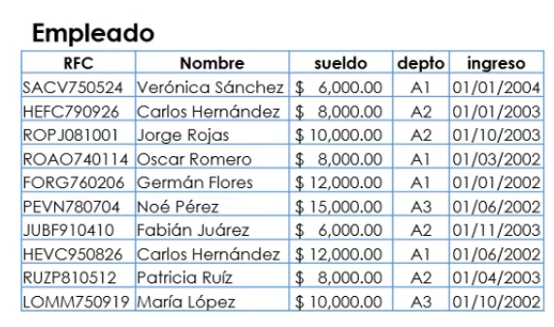
Proyección
(Relación)
Lista de Atributos
Lista de Atributos: a1, a2, … , an
Relación: Entidad
(Empleado)
sueldo, depto

Slide 8
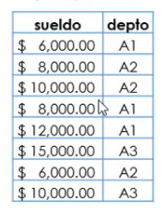
Proyección
(Relación)
Lista de Atributos
Lista de Atributos: a1, a2, … , an
Relación: Entidad
(Empleado)
sueldo, depto

Slide 9

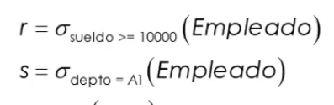
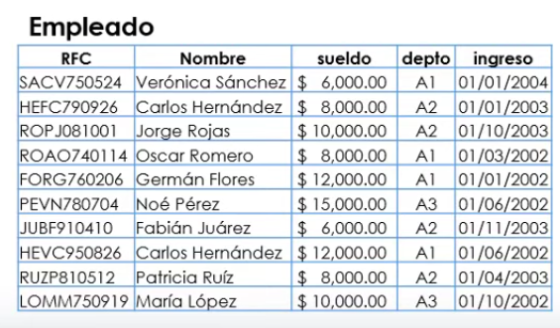
Union
R
S

Slide 10

Union
R
S

Slide 11
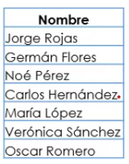
Union
R
S

Slide 12

Union
S)
(R
nombre
Enseña [ https://enseña.cl ] – Tienda Online
R =
(Empleado)
Sueldo >= 3000
S =
(Cliente)
comuna = providencia

Slide 13
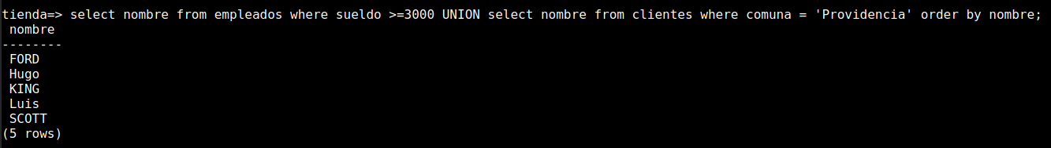
Union
S)
(R
nombre
Enseña [ https://enseña.cl ] – Tienda Online
R =
(Empleado)
Sueldo >= 3000
S =
(Cliente)
comuna = providencia

Slide 14

Union Natural – Join Natural
Union Natural – Join Natural
R
S

Slide 15
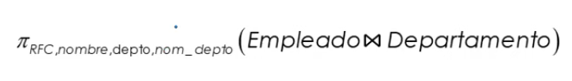
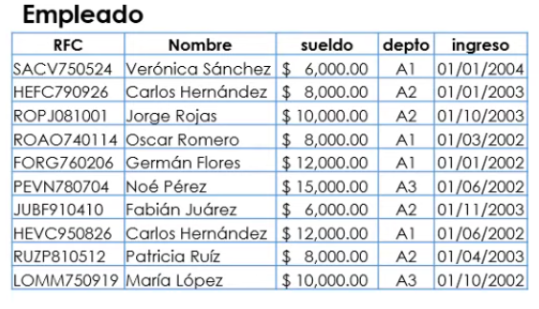
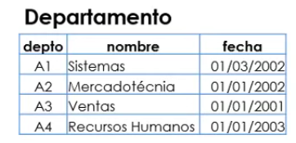
Union Natural – Join Natural
Union Natural – Join Natural

Slide 16
Union Natural – Join Natural
Union Natural – Join Natural

Slide 17
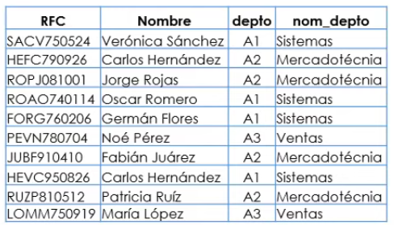
Union Natural – Join Natural
Union Natural – Join Natural

Slide 18
Union Natural – Join Natural
Enseña [ https://enseña.cl ] – Tienda Online
4. Nombre de los productos vendidos en la venta numero 6
( )
(producto p venta_detalle vp)
Nombre
vd.num_venta=6

Slide 19
Union Natural – Join Natural
Enseña [ https://enseña.cl ] – Tienda Online
4. Nombre de los productos vendidos en la venta numero 6
( )
(producto p venta_detalle vp)
Nombre
vd.num_venta=6

Slide 20
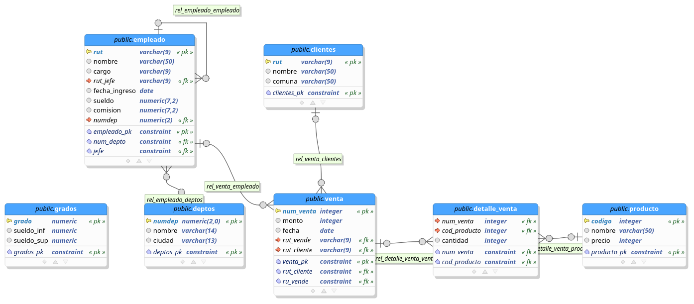
Base de Datos de la Tienda
Modelo de Datos
4. Nombre de los productos vendidos en la venta numero 6

Slide 21
Base de Datos de la Tienda
Codigo del Modelo SQL
Diseño en PGModeler

Slide 22
SQL Selección - Ejercicios
Enseña [ https://enseña.cl ] – Tienda Online
5. Numero de cada una de las ventas hechas por WARD

Slide 23
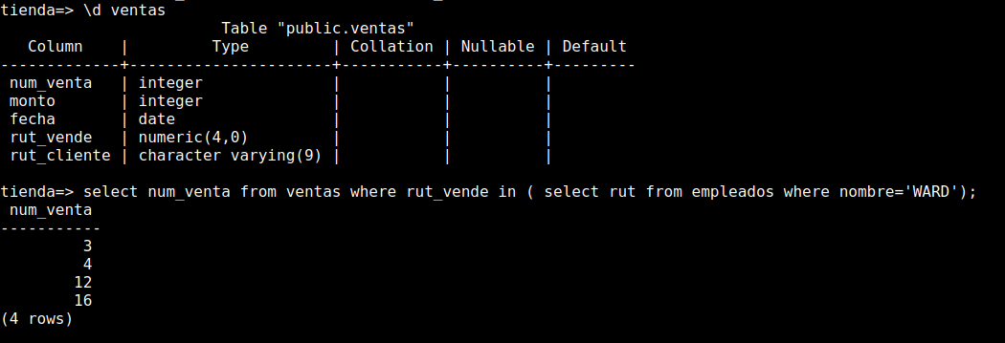
SQL Selección - Ejercicios
Enseña [ https://enseña.cl ] – Tienda Online
5. Numero de cada una de las ventas hechas por WARD

Slide 24
SQL Selección - Funciones
COUNT
SUM
FROM tabla WHERE condición
AVG
SELECT
MAX
MIN

Slide 25
SQL Selección - Ejercicios
Enseña [ https://enseña.cl ] – Tienda Online
x. Promedio del monto de dinero que ha gastado Pepe en la tienda

Slide 26
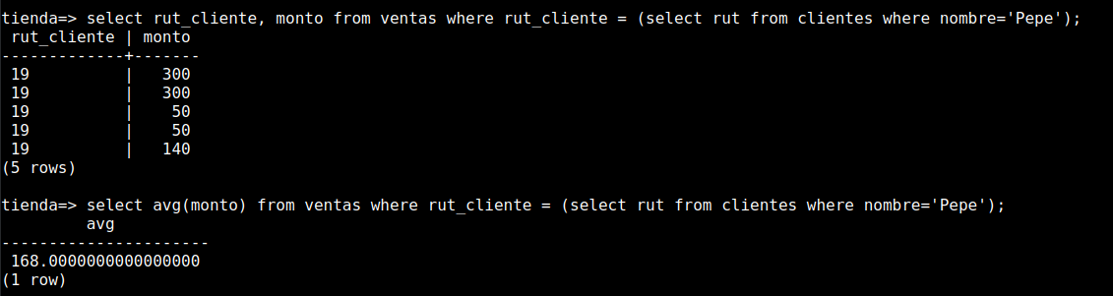
SQL Selección - Ejercicios
Enseña [ https://enseña.cl ] – Tienda Online
x. Promedio del monto de dinero que ha gastado Pepe en la tienda

Slide 27
SQL Selección - Ejercicios
Enseña [ https://enseña.cl ] – Tienda Online
6. Nombre de los clientes atendidos por TURNER

Slide 28
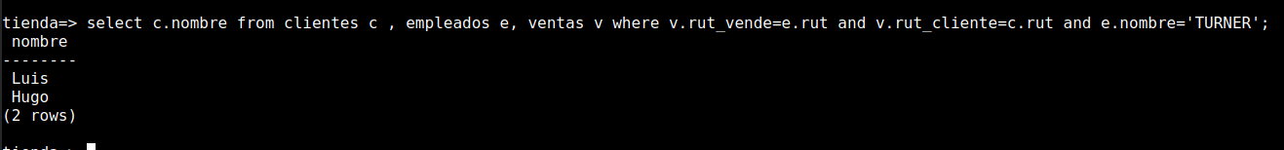
SQL Selección - Ejercicios
Enseña [ https://enseña.cl ] – Tienda Online
6. Nombre de los clientes atendidos por TURNER

Slide 29
SQL Selección - Ejercicios
Enseña [ https://enseña.cl ] – Tienda Online
7. Nombre y precio de los productos vendidos por MARTIN

Slide 30
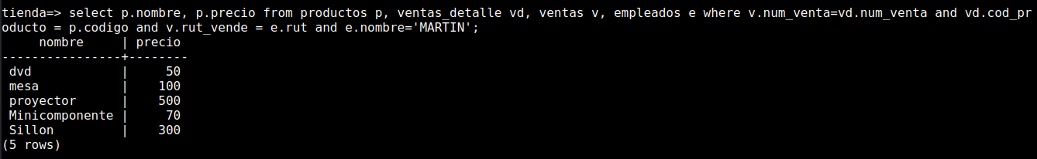
SQL Selección - Ejercicios
Enseña [ https://enseña.cl ] – Tienda Online
7. Nombre y precio de los productos vendidos por MARTIN

Slide 31
Muchas gracias!
Correo:
leonardo.bravo@mail.udp.cl
Material Disponible en:
https://gitlab.com/l30bravo/db_udp

